Slide 1

Cyber-Playground der Mobiliar

Slide 2

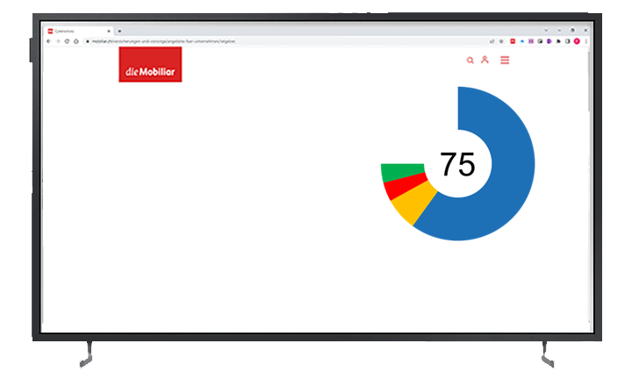
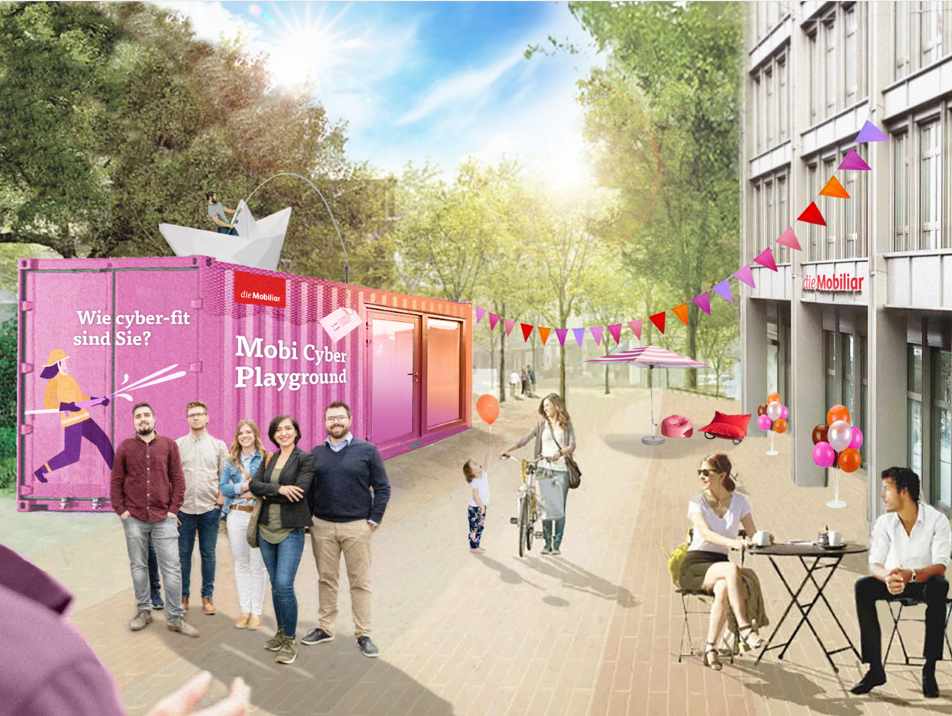

Willkommen im Cyber-Playground
GA / VB laden KMU zu Playground ein
Was erwartet uns?
Einladung mit Link

Slide 3
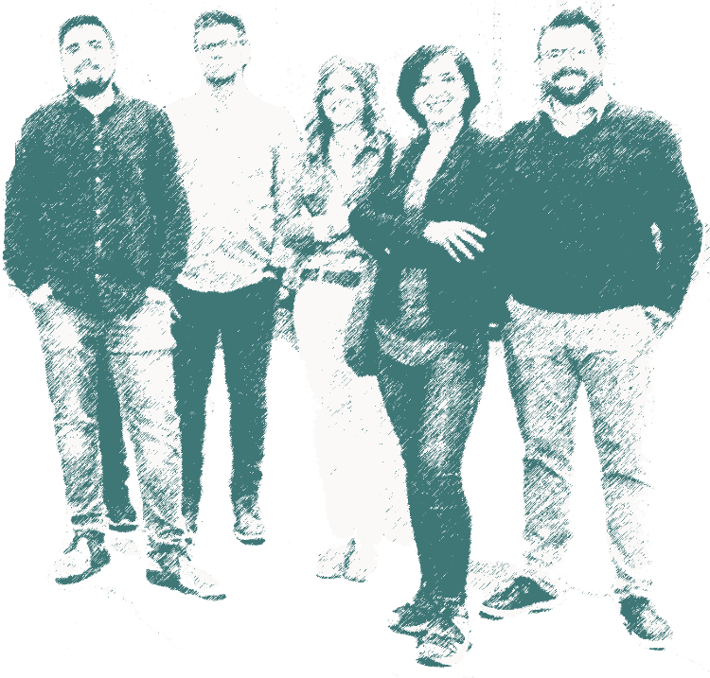

Willkommen im Cyber-Playground
Was erwartet uns?
Wir als Team …
verbessern unsere Cyberfitness

Slide 4

Willkommen im Cyber-Playground
Was erwartet uns?
Wir als Team …
verbessern unsere Cyberfitness
Wie hoch ist unser
aktueller Fitness-Score?

Slide 5
Willkommen im Cyber-Playground
Wir als Team …
verbessern unsere Cyberfitness
Wie hoch ist unser
aktueller Fitness-Score?
Ihr werdet wie
Hacker denken lernen.
Wie gross ist der Anteil an KMU in der Schweiz,
die letztes Jahr angegriffen wurden?
0%
Antworten

Slide 6
Willkommen im Cyber-Playground
verbessern unsere Cyberfitness
Wie hoch ist unser
aktueller Fitness-Score?
Ihr werdet wie
Hacker denken lernen.
Wie gross ist der Anteil an KMU in der Schweiz,
die letztes Jahr angegriffen wurden?
0%
Antworten

Slide 7
Willkommen im Cyber-Playground
verbessern unsere Cyberfitness
Wie hoch ist unser
aktueller Fitness-Score?
Ihr werdet wie
Hacker denken lernen.
Ihr werdet gemeinsam
Angriffe abwehren.
Wie gross ist der Anteil an KMU in der Schweiz,
die letztes Jahr angegriffen wurden?
Wie gross ist der Anteil der KMU, die Cyber-sicherheit als wichtig oder sehr wichtig erachten?
22%
0%
31%
Antworten

Slide 8
Willkommen im Cyber-Playground
Wie hoch ist unser
aktueller Fitness-Score?
Ihr werdet wie
Hacker denken lernen.
Ihr werdet gemeinsam
Angriffe abwehren.
Wie gross ist der Anteil an KMU in der Schweiz,
die letztes Jahr angegriffen wurden?
Wie gross ist der Anteil der KMU, die Cyber-sicherheit als wichtig oder sehr wichtig erachten?
22%
0%
31%
Antworten

Slide 9
Willkommen im Cyber-Playground
Wie hoch ist unser
aktueller Fitness-Score?
Ihr werdet wie
Hacker denken lernen.
Ihr werdet gemeinsam
Angriffe abwehren.
Ihr werdet die Cybersicherheit
für euer KMU verbessern.
Wie gross ist der Anteil an KMU in der Schweiz,
die letztes Jahr angegriffen wurden?
Wie gross ist der Anteil der KMU, die Cyber-sicherheit als wichtig oder sehr wichtig erachten?
Wie gross ist der Anteil der KMU, die über einen Notfallplan verfügen?
22%
84%
0%
31%
64%
Antworten

Slide 10
Willkommen im Cyber-Playground
Ihr werdet wie
Hacker denken lernen.
Ihr werdet gemeinsam
Angriffe abwehren.
Ihr werdet die Cybersicherheit
für euer KMU verbessern.
Wie gross ist der Anteil an KMU in der Schweiz,
die letztes Jahr angegriffen wurden?
Wie gross ist der Anteil der KMU, die Cyber-sicherheit als wichtig oder sehr wichtig erachten?
Wie gross ist der Anteil der KMU, die über einen Notfallplan verfügen?
22%
84%
0%
31%
64%
Antworten

Slide 11
Willkommen im Cyber-Playground
Ihr werdet wie
Hacker denken lernen.
Ihr werdet gemeinsam
Angriffe abwehren.
Ihr werdet die Cybersicherheit
für euer KMU verbessern.
Wie gross ist der Anteil an KMU in der Schweiz,
die letztes Jahr angegriffen wurden?
Wie gross ist der Anteil der KMU, die Cyber-sicherheit als wichtig oder sehr wichtig erachten?
Wie gross ist der Anteil der KMU, die über einen Notfallplan verfügen?
22%
84%
35%
31%
64%
11%

Slide 12
Willkommen im Cyber-Playground
Ihr werdet gemeinsam
Angriffe abwehren.
Ihr werdet die Cybersicherheit
für euer KMU verbessern.
Ihr startet mit einem
Fitness-Score von 25
Wie gross ist der Anteil der KMU erachten Cybersicherheit als wichtig oder sehr wichtig?
Wie gross ist der Anteil der KMU, die über einen Notfallplan verfügen?
84%
35%
64%
11%

Slide 13
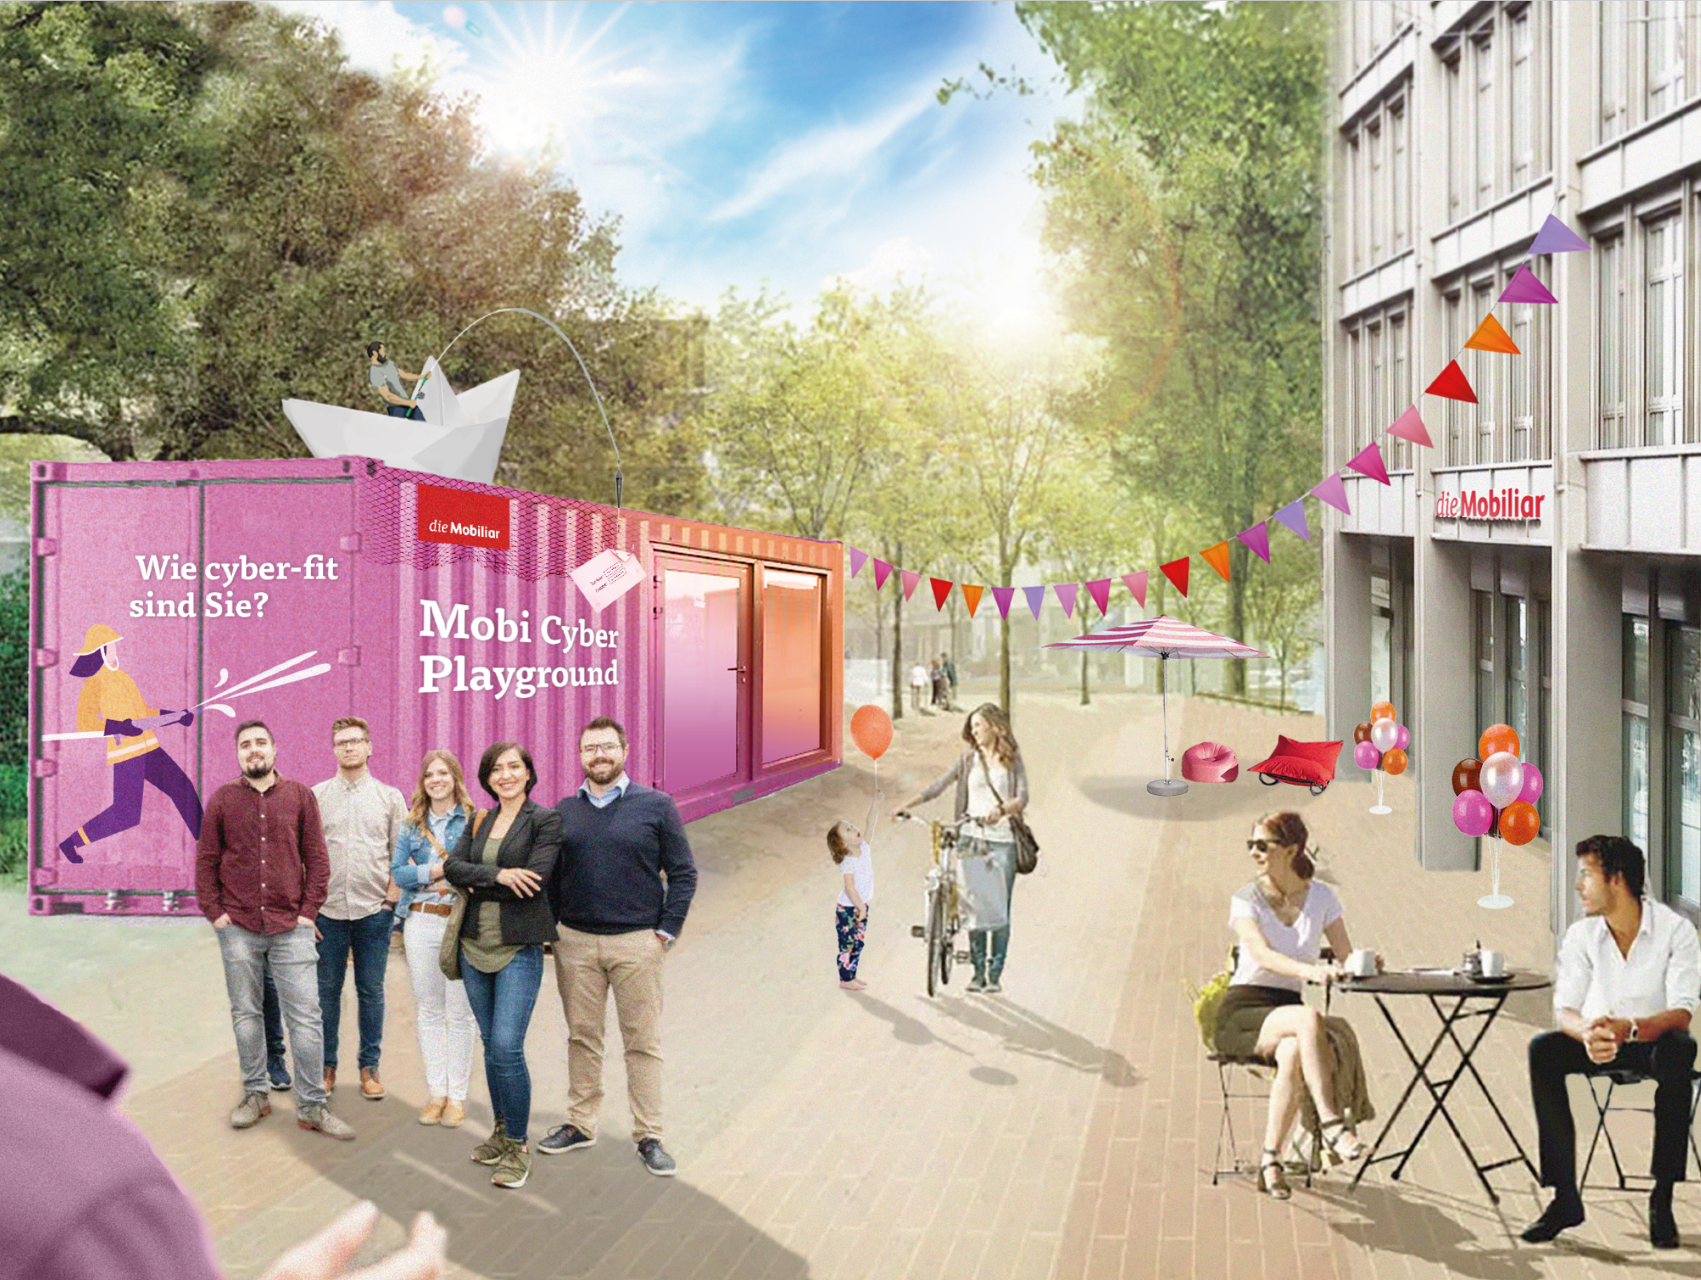
Empfang durch VB – Übergabe an Übungsleitung

Slide 14
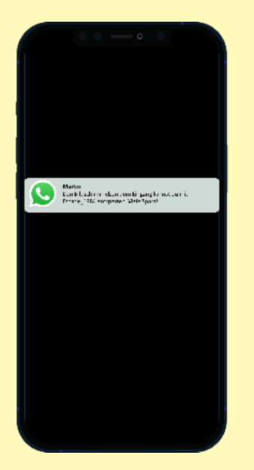
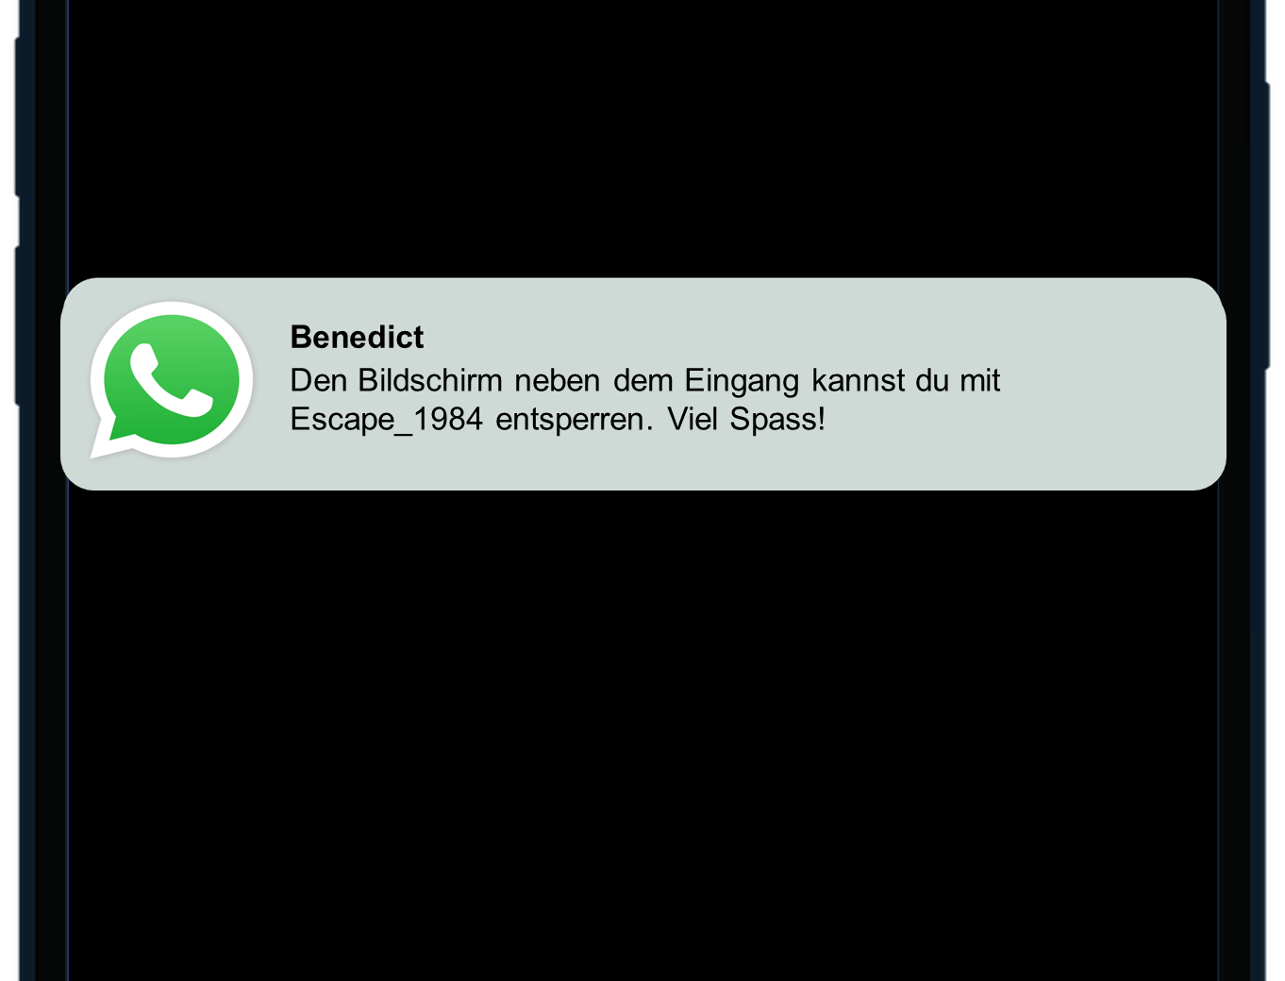
Setting erklären – Lehrlingsgruppe, die der Lehrlingsbetreuung einen Streich spielen will.
Gruppe kann zu Lehrlingskollege (Benedict) Kontakt aufnehmen,
der in einer Schulung ist und deshalb nur am Computer schreiben kann.
Zum Glück hat er dort WhatsApp.

Slide 16

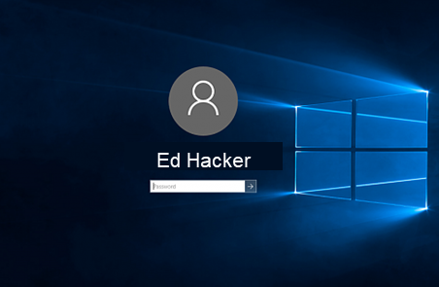

Slide 17
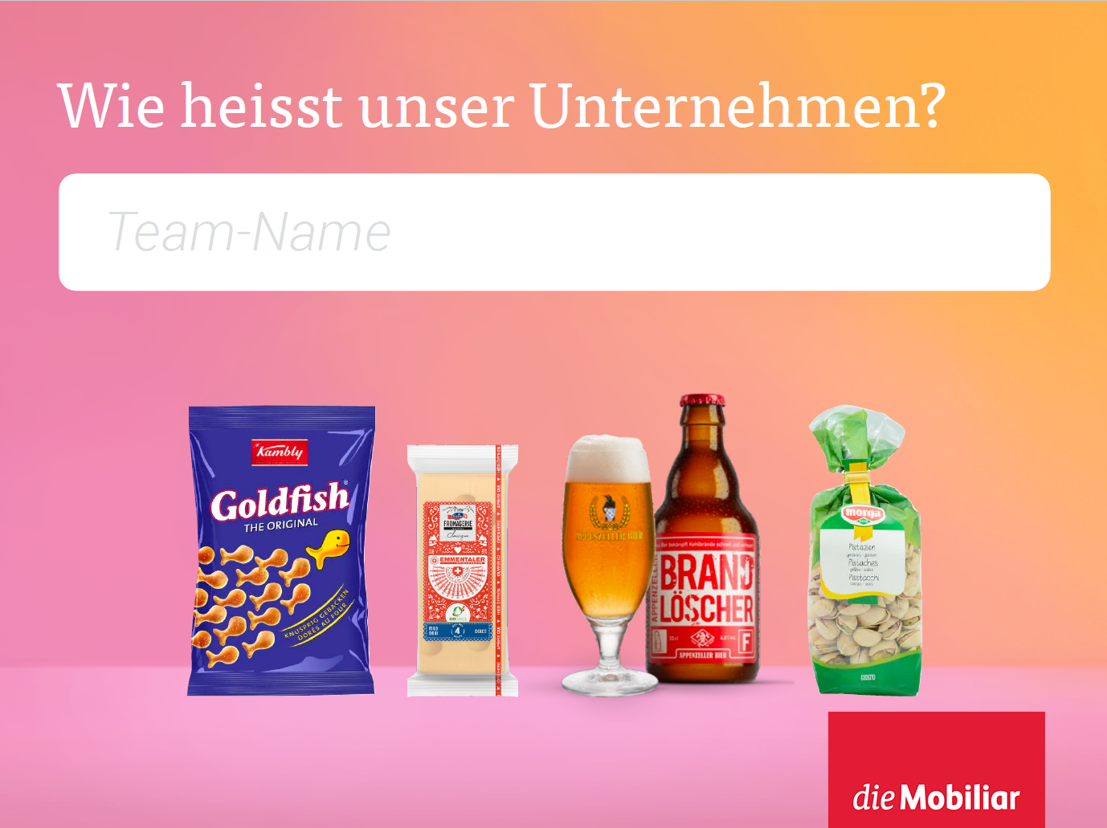
Bürohelden
Lehrlingsgruppe erhält Hacker-Snacks, weil sie die Energie brauchen werden.

Slide 18

Cyber-Fitness
95
Im ganzen Spiel geht es um eure Cyber-Fitness.
Aufgrund eurer Antworten im Vorfeld beträgt sie 95%.
Mit jeder Aufgabe könnt ihr diese verbessern.

Slide 19
Cyber-Fitness
75
Angriffe oder Fehler im Unternehmen schwächen euch.
Passwörter mit Nachrichten verschicken geht gar nicht.
Eure aktuelle Cyber-Fitness beträgt leider nur noch 75%.

Slide 20
Setting erklären – Benedict schlägt vor, die Einführung ins Hacking zu starten,
damit sie dem Betreuer Martin einen Schritt voraus sind.

Slide 21

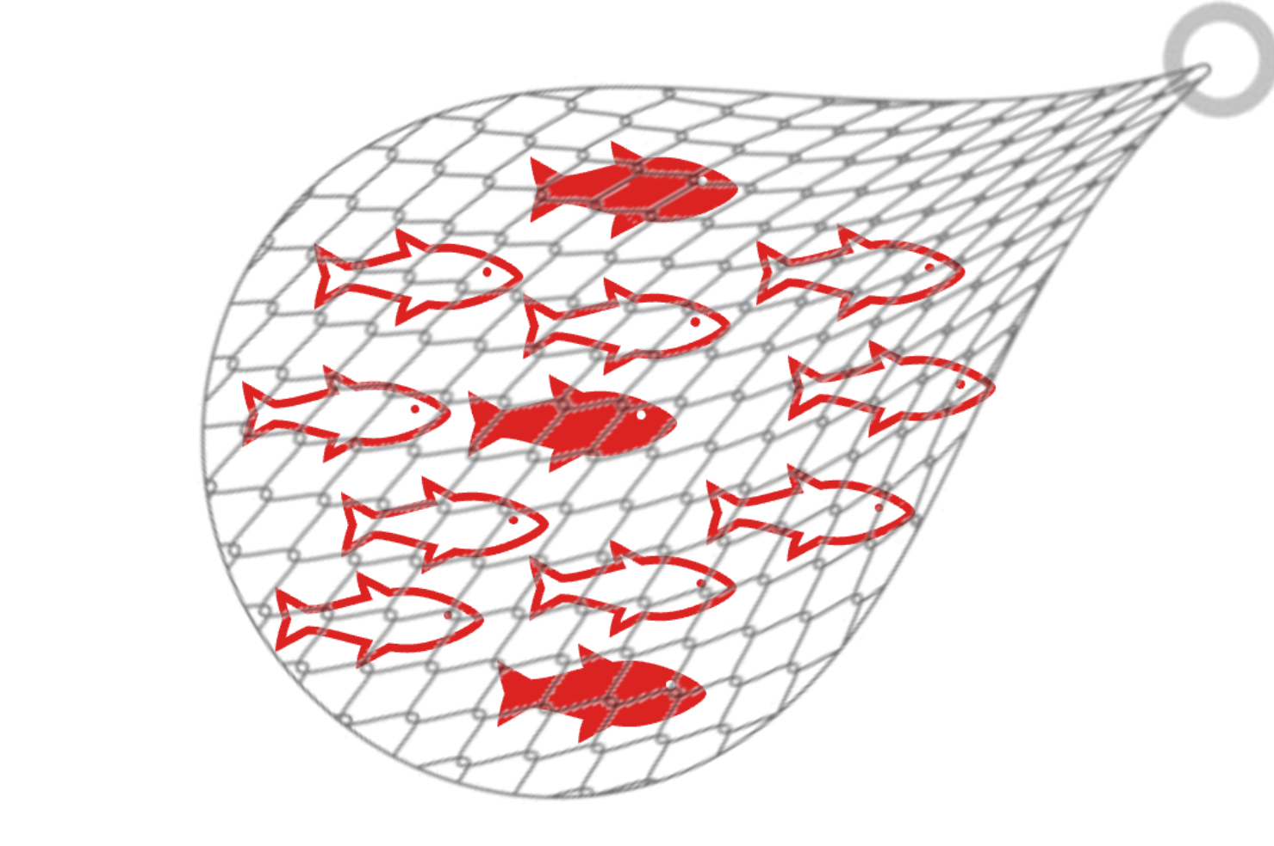
Was wählt der Hacker?
Eure erste Aufgabe: Wählt und klickt weiter…
Ich hole mir die
fetten Fische!
Viele kleine Fische machen auch satt!

Slide 22
Cyber-Fitness
73
Eure Cyber-Fitness sinkt um 2%.
Fast!
Natürlich gibt es die Superhacker.
Für die grosse Hacker-Masse ist das aber zu aufwendig.
Hacker fischen mit Netzen!
In der grossen Massen bleiben genügend Fische hängen.
Wie man das macht, ist Teil der nächsten Aufgabe ...

Slide 23
Cyber-Fitness
77
Eure Cyber-Fitness steigt um 2%.
Genau!
Hacker fischen mit Netzen!
In der grossen Massen bleiben genügend Fische hängen.
Wie man das macht, ist Teil der nächsten Aufgabe ...

Slide 24


Willkommen im Darknet-Supermarkt
Hier kann man als Hacker alles kaufen.
In welchen Abteilungen habt ihr denn am meisten Erfolg?

Slide 25







In welchen Abteilungen habt ihr denn am meisten Erfolg?
schlechte Reaktion nutzen
menschliche Schwächen nutzen
vor Ort ausspionieren
Angriff auf die Technik
Erstellt eine Reihenfolge. Zieht die Symbole in die Felder.

Slide 26

Fast. Hacker wissen genau, wo sie am meisten Erfolg haben.
>80%
menschliche Schwächen nutzen
>20%
Angriff auf die Technik
>2%
schlechte Reaktion nutzen
<2%
vor Ort ausspionieren
Darum stärkt ihr euch auf diesen Ebenen mit …

Slide 27


Slide 28
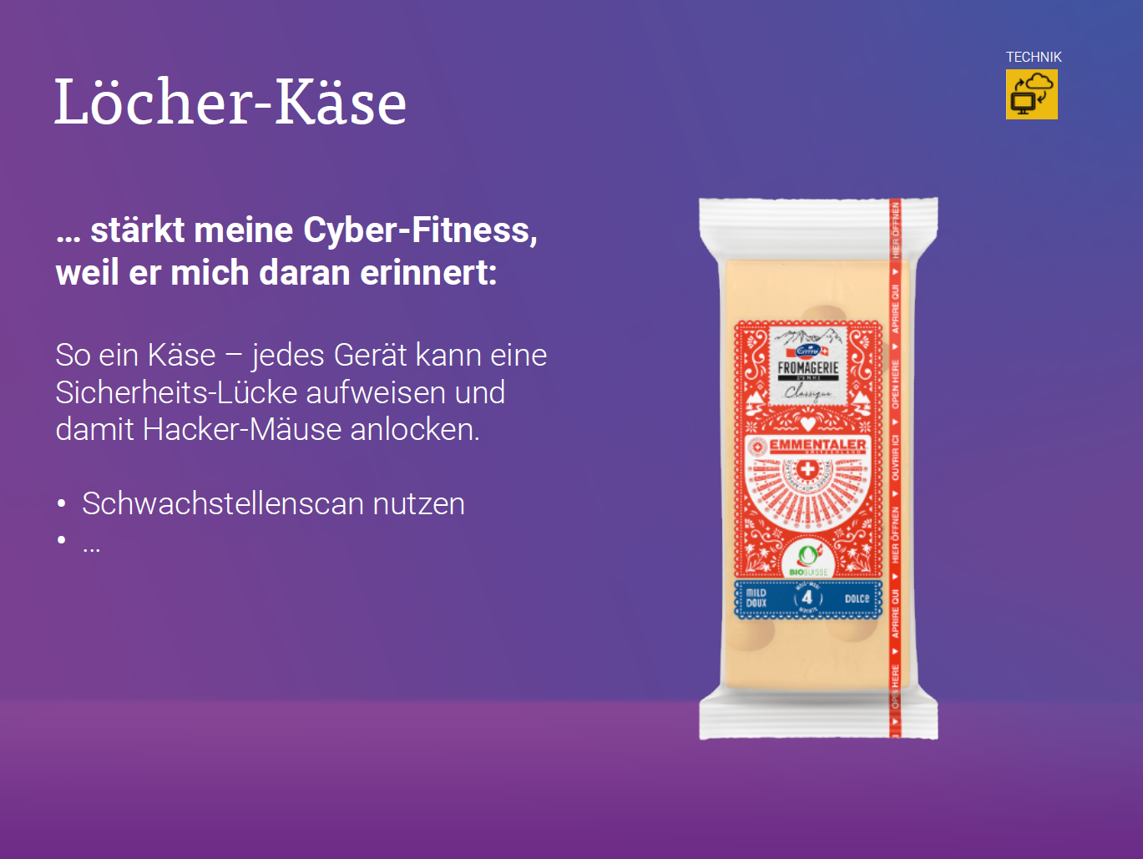

Slide 29


Slide 30
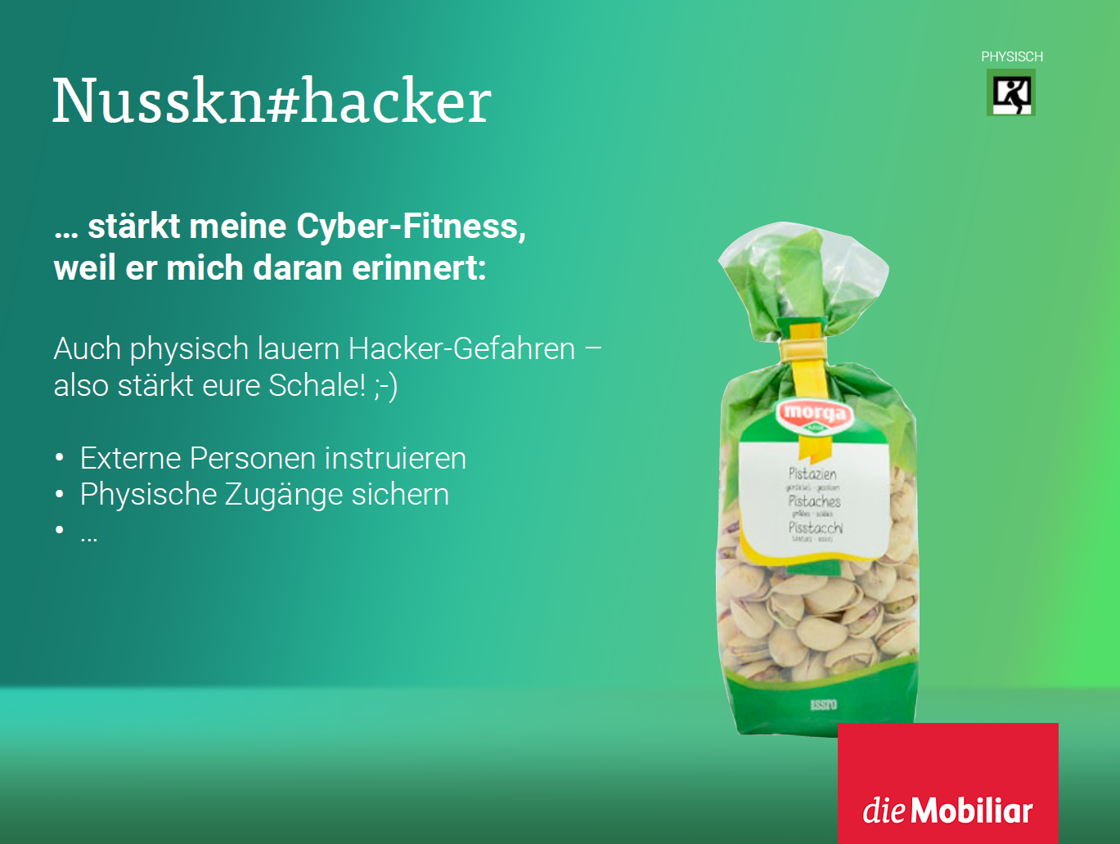

Slide 31

menschliche Schwächen nutzen
77
Angriff auf die Technik
schlechte Reaktion nutzen
vor Ort ausspionieren
Nun da ihr die Angriffsebenen kennt, erhält oder verliert ihr Punkte,
wenn sich die Cyber-Fitness in der betroffenen Ebene verändert.

Slide 32
Cyber-Fitness
Mensch
75
Eure Cyber-Fitness im Bereich Mensch sinkt um 2%.
Cyber-Wissen ist wichtig für die Cyber-Fitness.
In diesem Bereich müsst ihr ständig trainieren.

Slide 33


Mensch
69
Eure Cyber-Fitness im Bereich Mensch sinkt um 6%.
Eure Firma wird angegriffen.
Mehr erfahrt ihr über das Handy.
Übrigens: Das Handy gehört Benedikt.

Slide 34


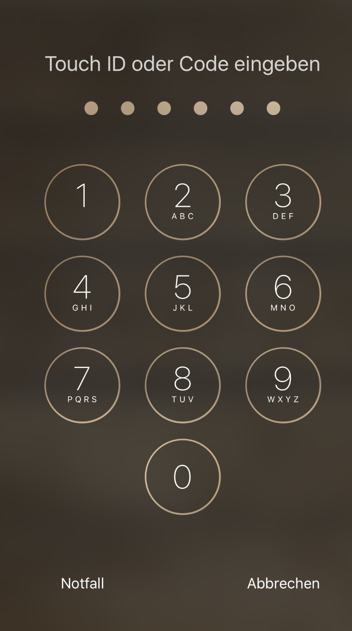
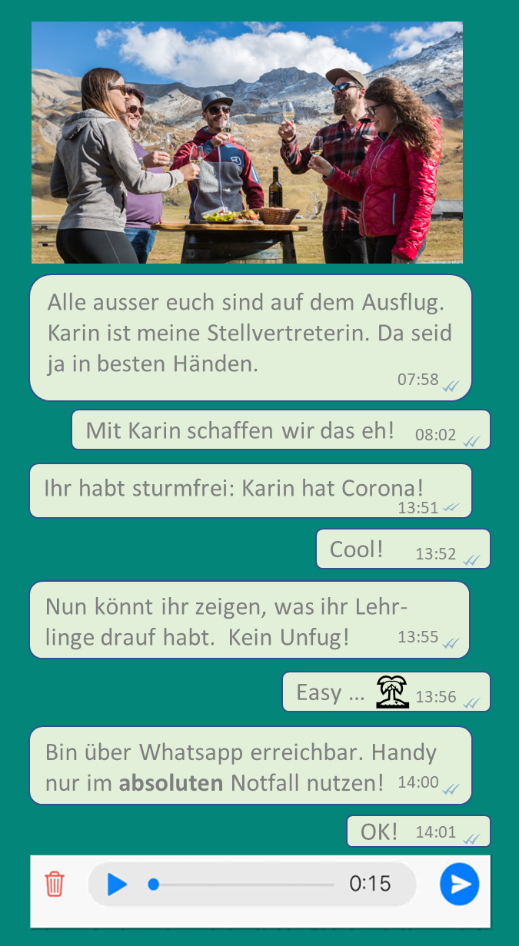


Slide 35


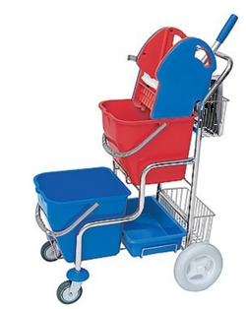
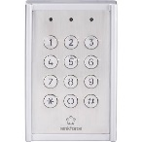
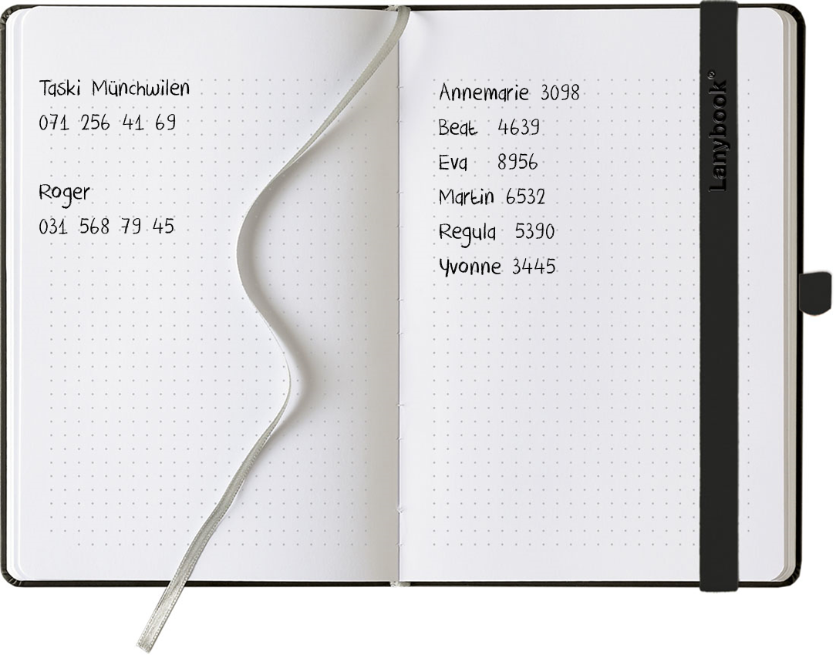
Martin

Slide 37
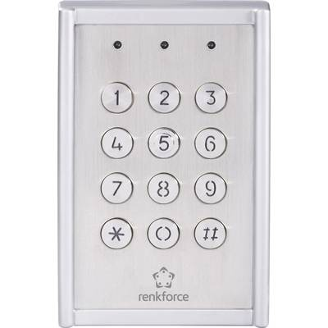
Martin

Slide 38
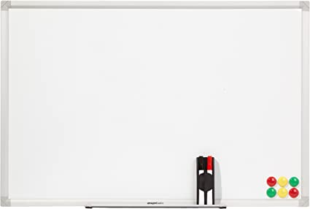
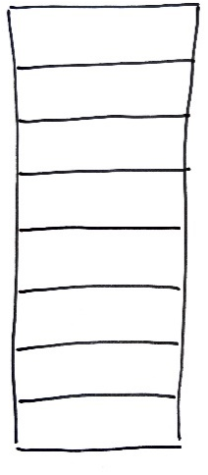
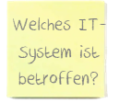

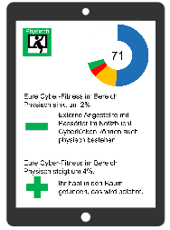





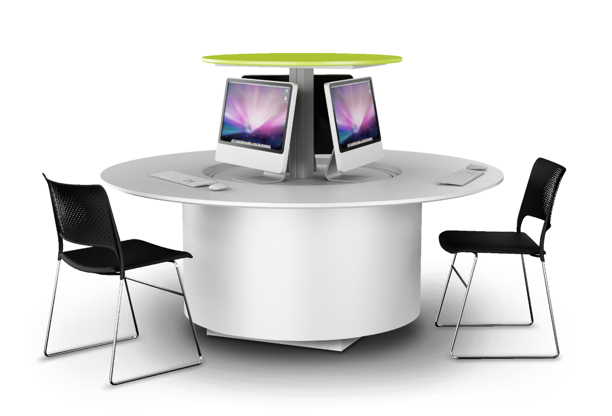

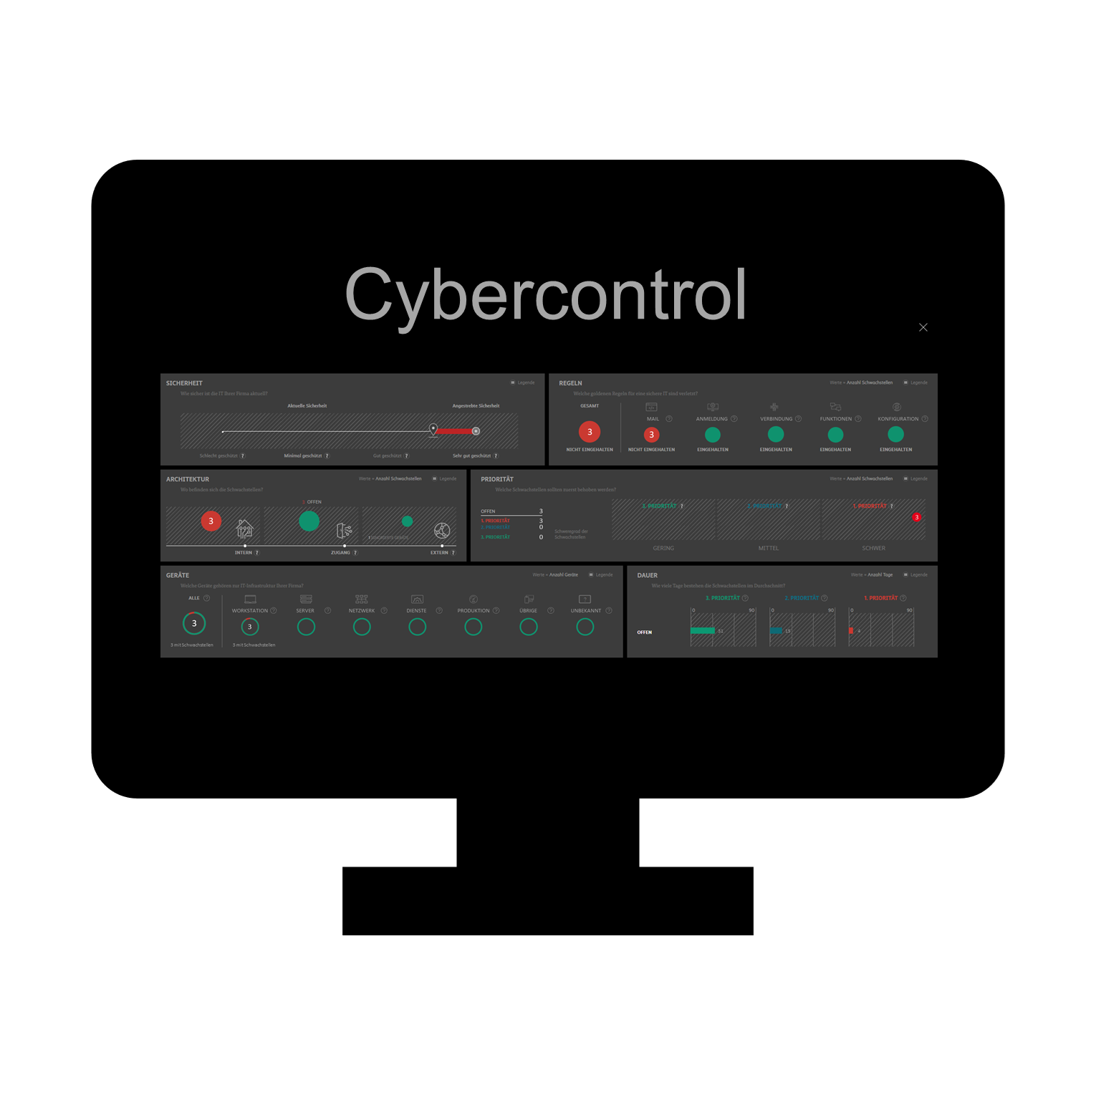




Slide 39
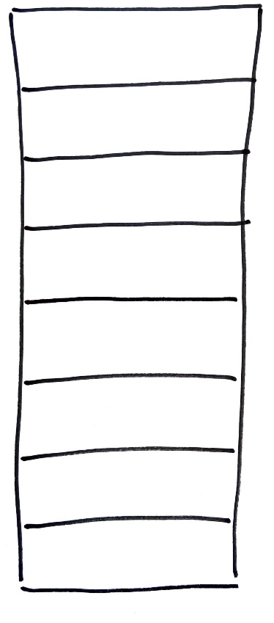

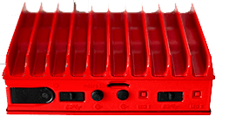

Slide 40



Slide 42
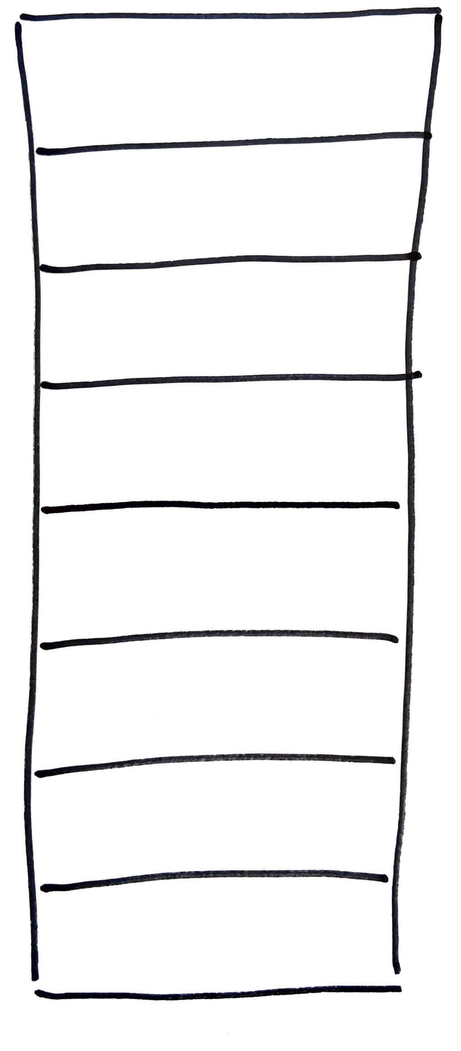



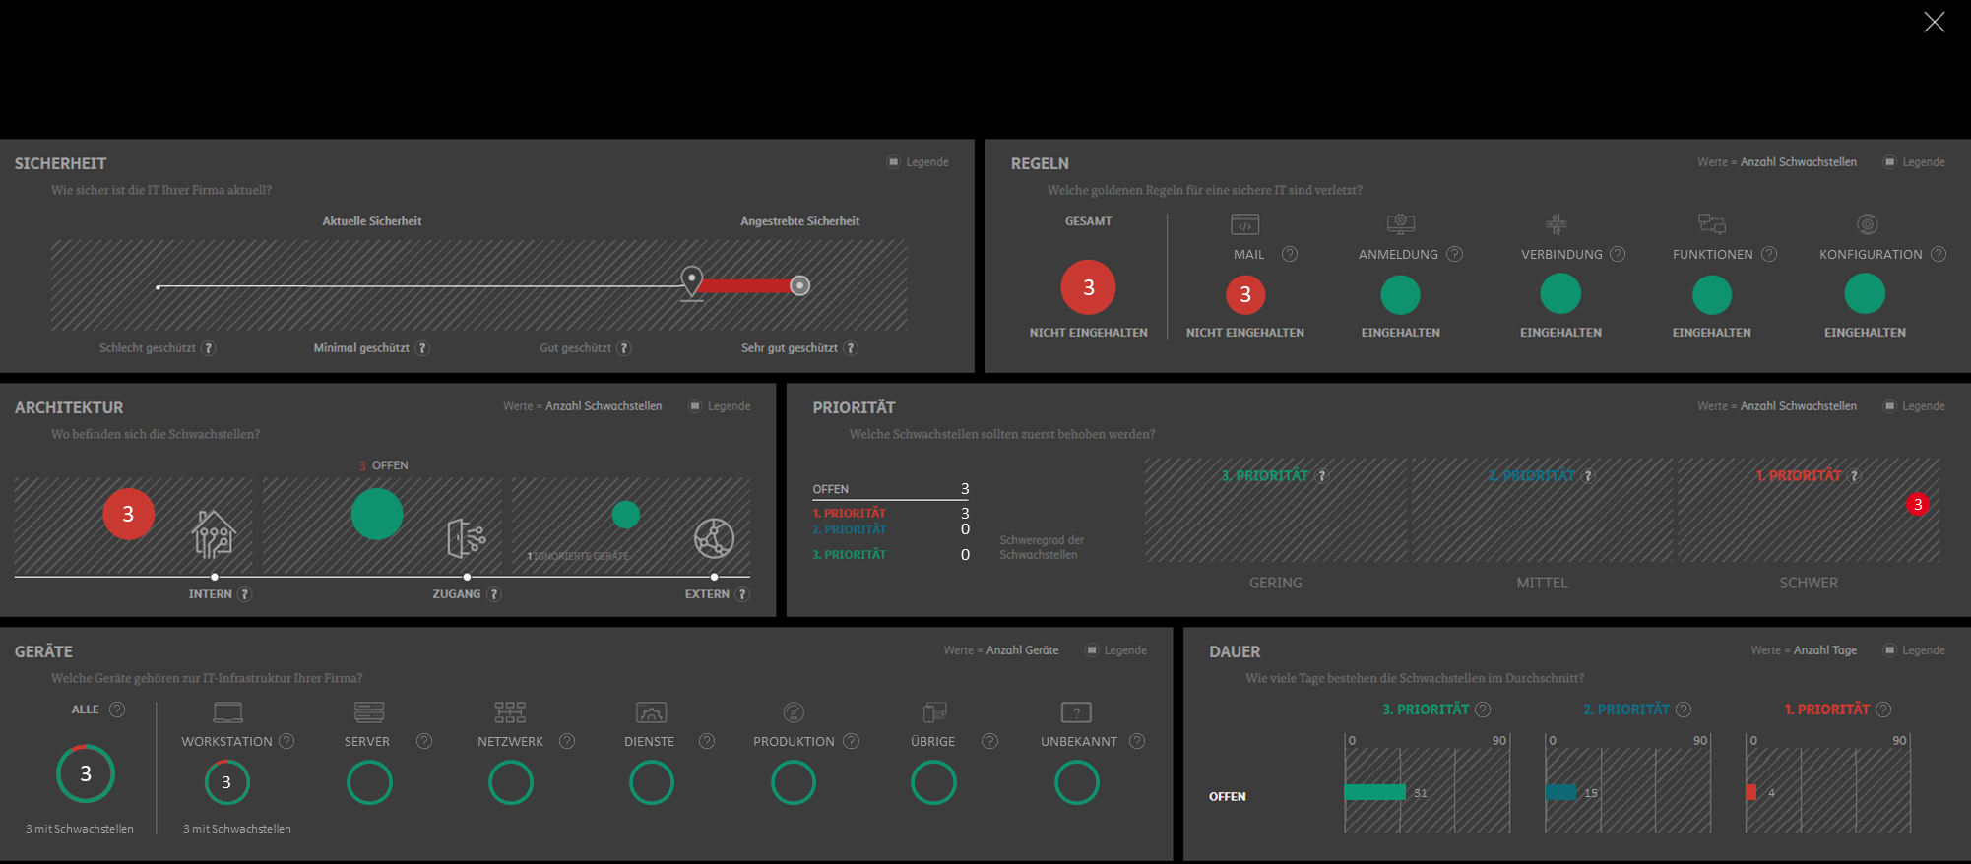

Slide 45
Bei drei Arbeitsstationen bestehen ungelöste Konflikte mit Phishing-Mails.

Slide 47

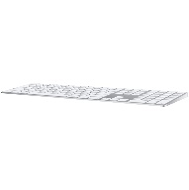

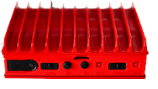

Slide 48


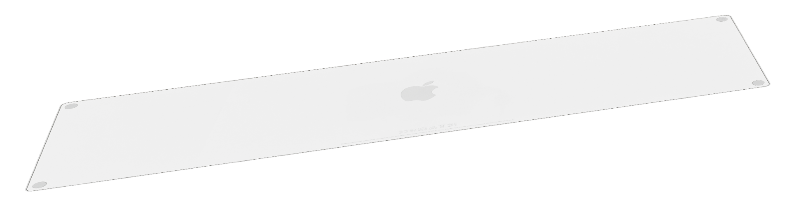
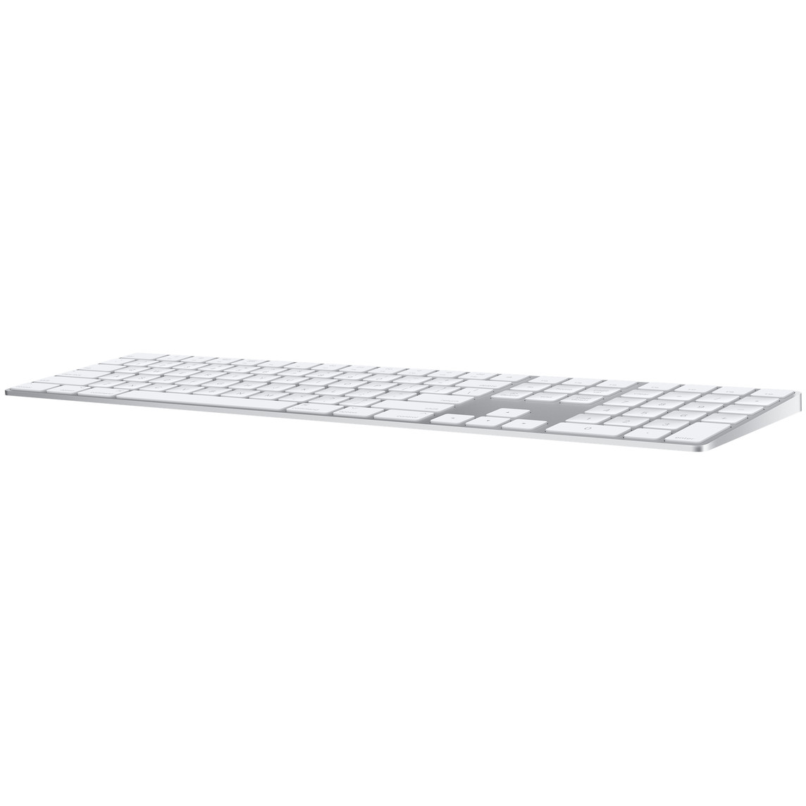



Slide 49
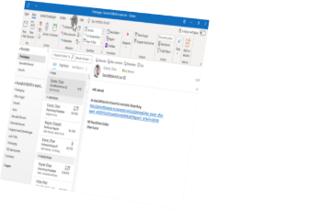
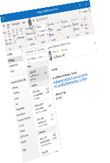
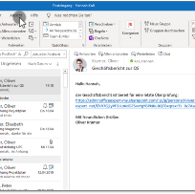


Slide 50
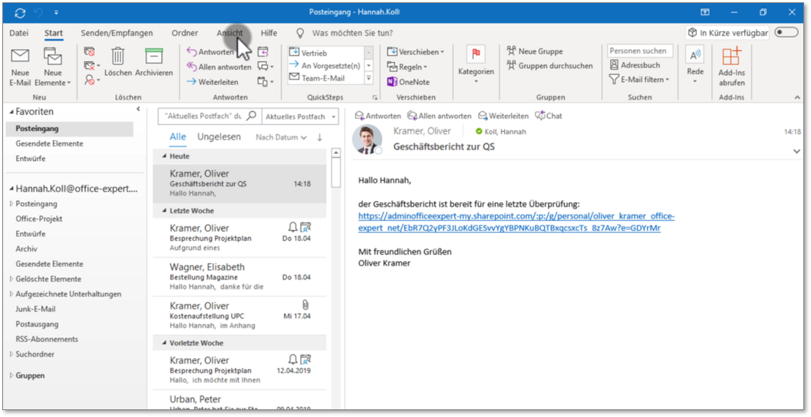

Slide 51
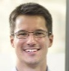



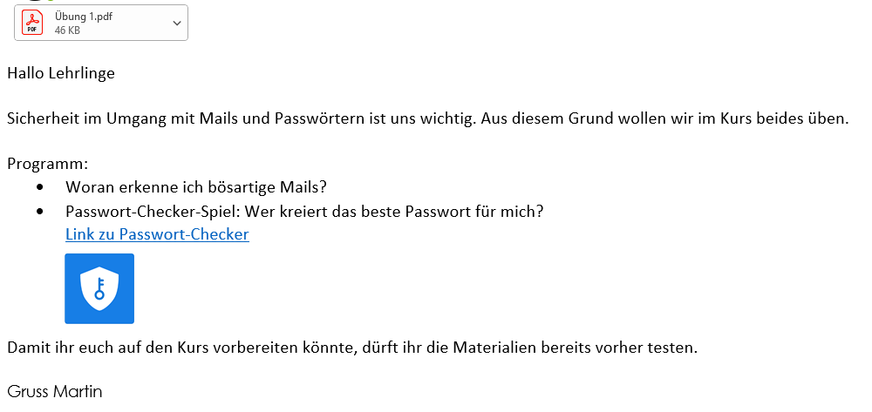
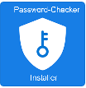

Slide 52
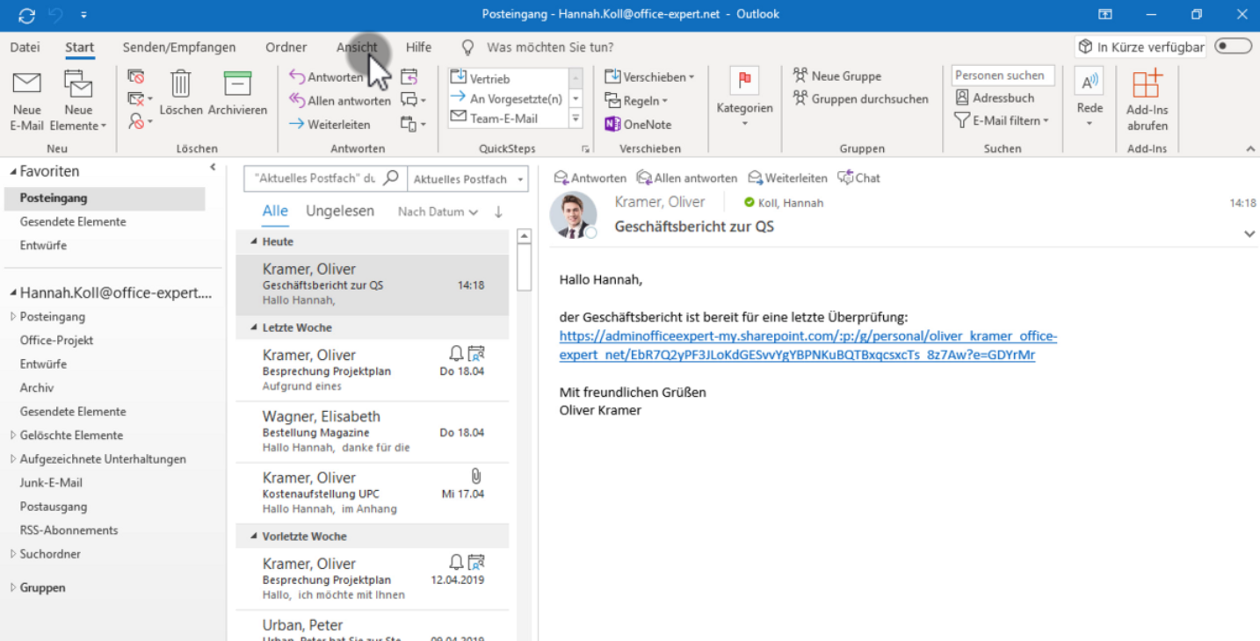



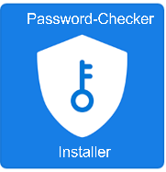
Sende Mail an: securebox@inbauer.ch

Slide 53
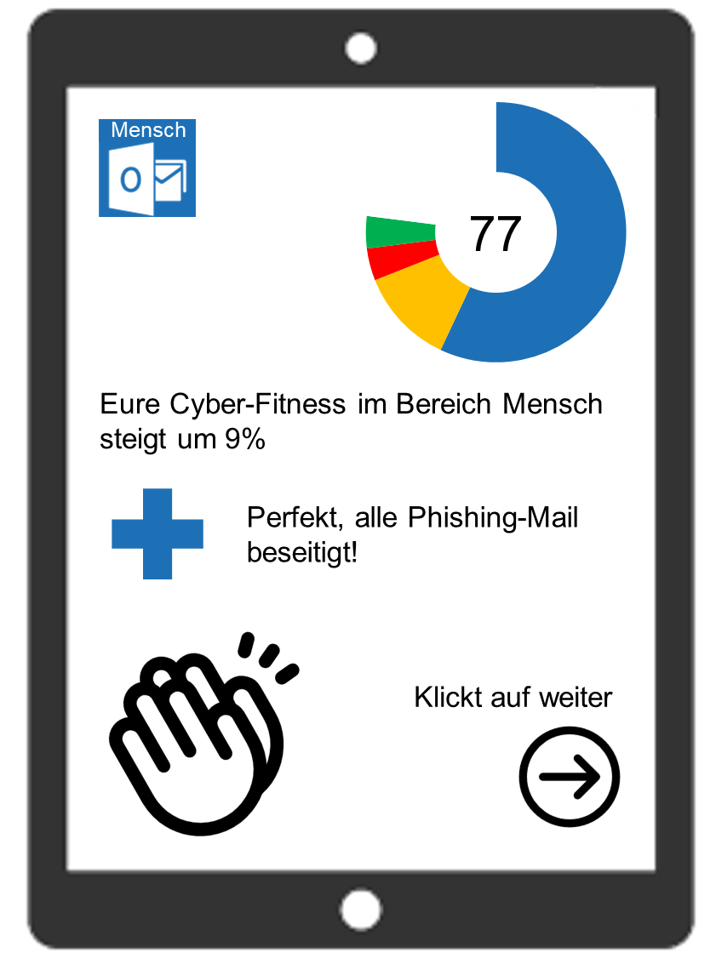



Slide 55
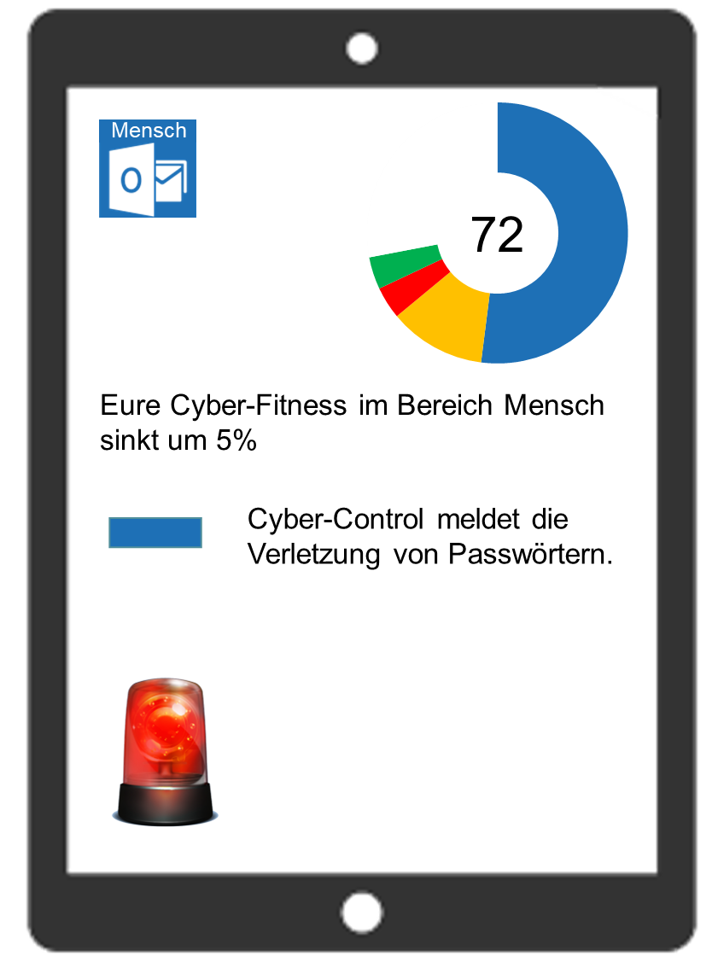

Slide 56
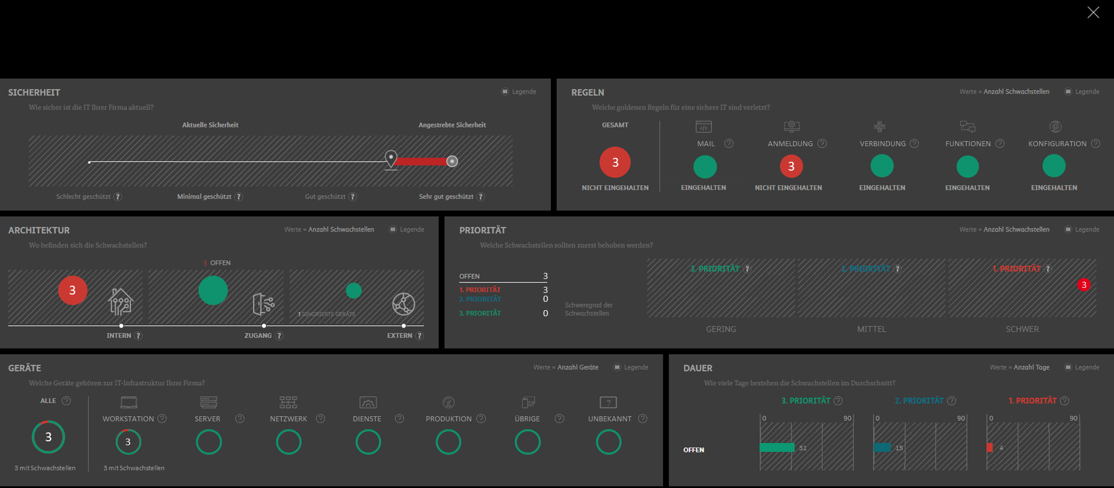


Slide 58

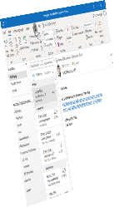
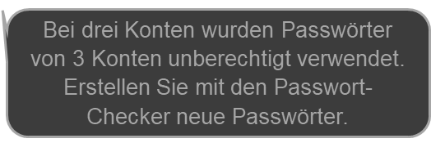

Slide 59


Slide 60
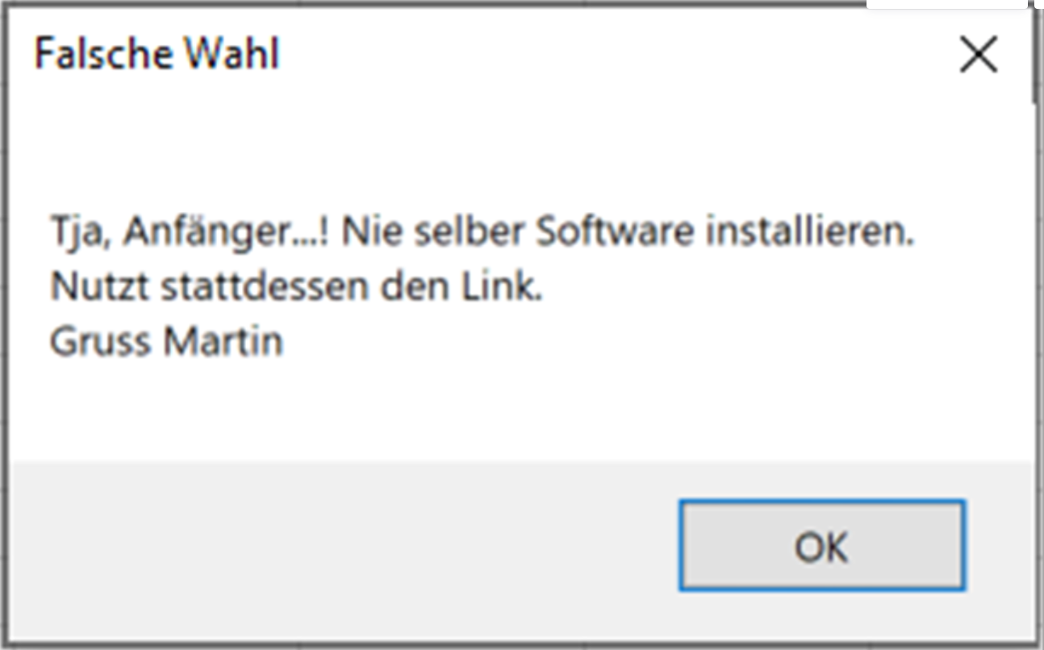

Slide 61
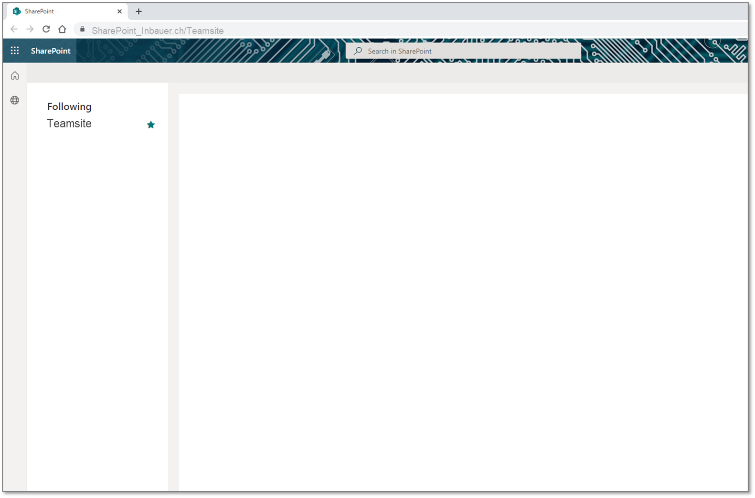
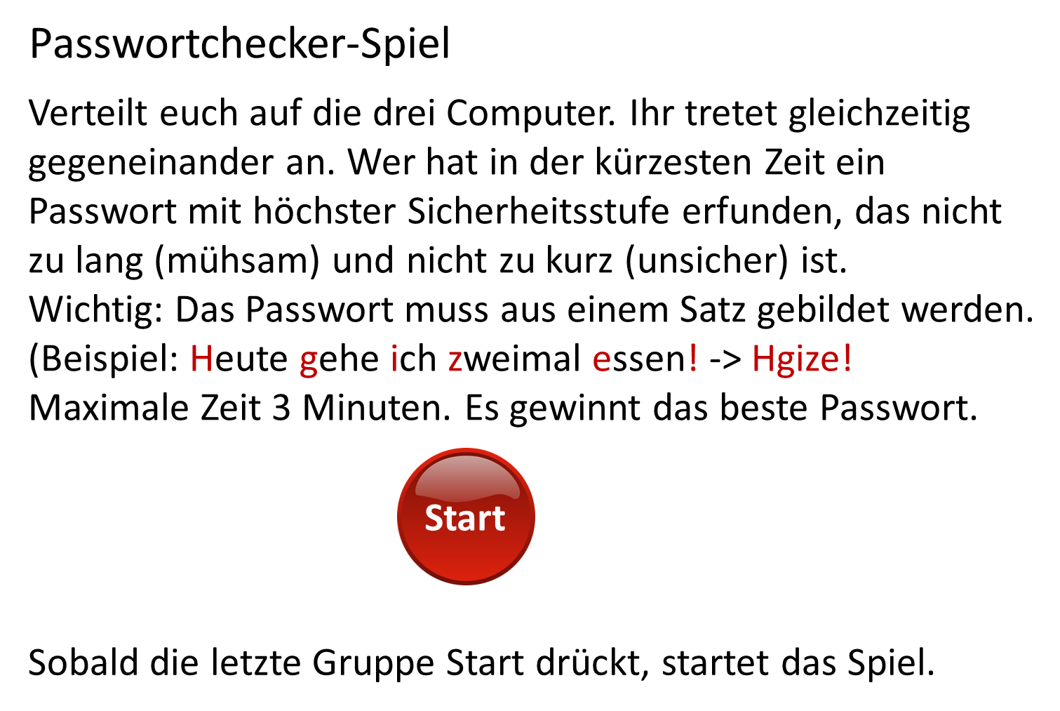

Slide 62
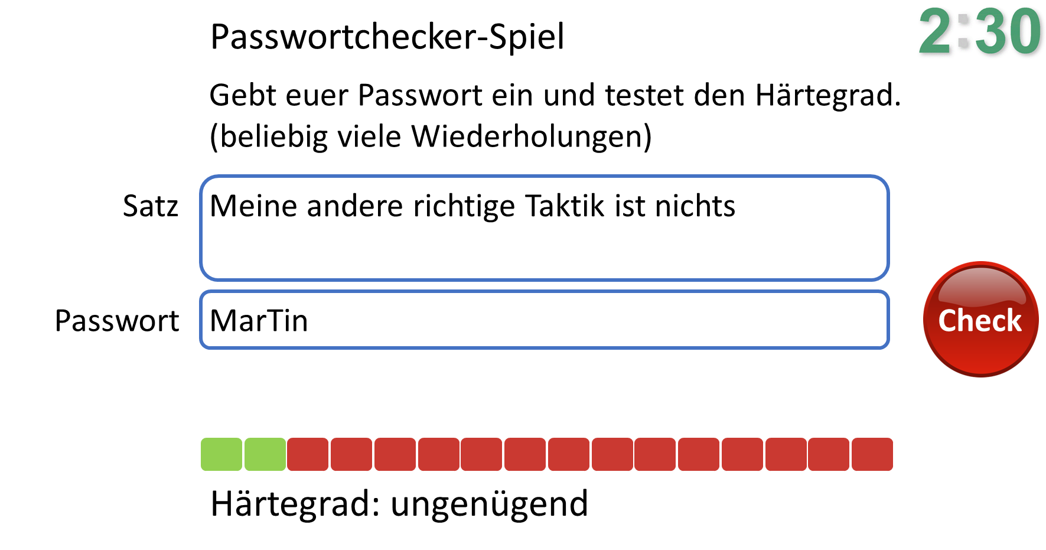

Slide 63
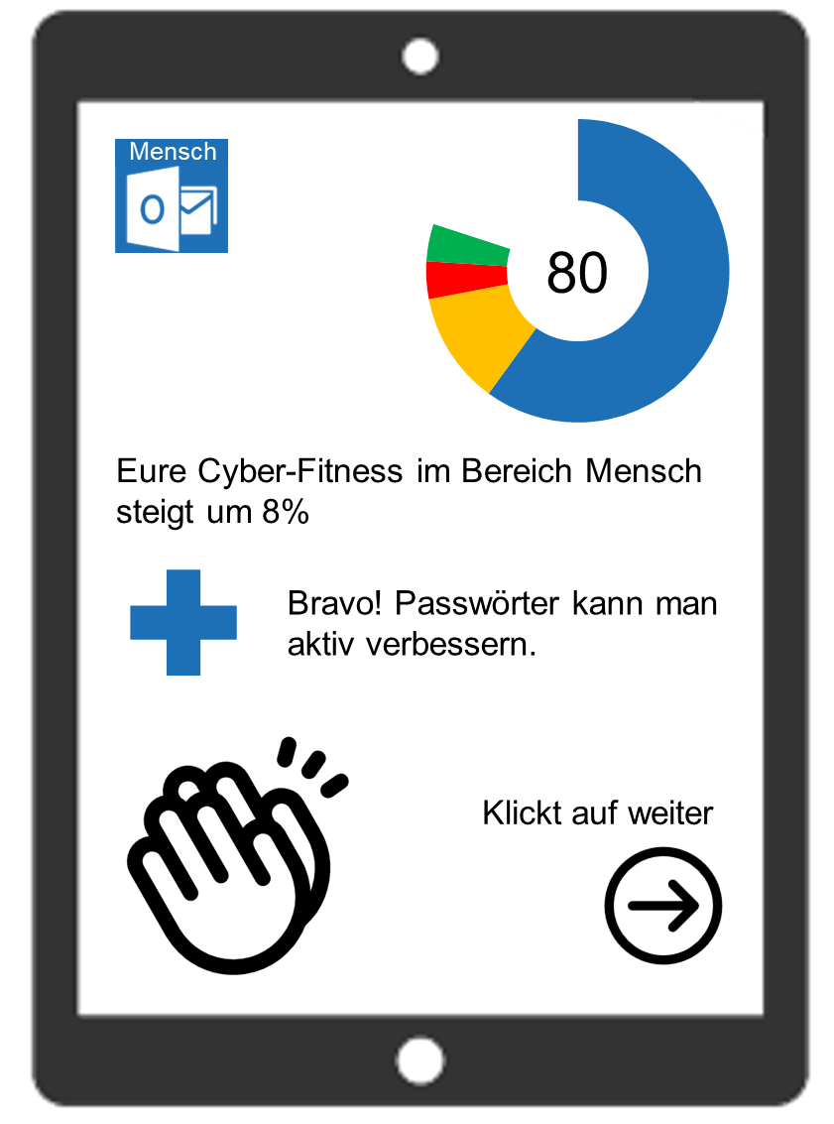



Slide 65



Slide 66



Slide 67



Slide 68


Slide 69


Slide 70



70
Der Bereich Technik steigt um 4%.
Ihr konntet das Foto drucken.
Das wird belohnt.
Eure Cyber-Fitness im Bereich Mensch sinkt um 6%
Euer WLAN ist gehackt worden. Videobilder verraten oft zu viel.

Slide 71


Slide 72





Slide 73


Slide 74


Slide 75


Slide 76


Slide 77


Slide 78



Slide 79




Slide 80




Slide 81



Slide 83


Slide 85





Gruppe schaut zurück und kann Fragen stellen.
VB stösst dazu.

Slide 86

Schadenbeispiele
Passwort verschicken
Hacker verstehen
Angriffsebenen
Externe Personen
RedBox Cybercontrol

Slide 87
















Aktionskarten für die eigene Umsetzung. Gemeinsam Prioritäten festlegen.

Slide 88




Cyberfitness
Notfallplan
Wie erstelle ich einen Notfallplan?
Aktionskarten führen zu Landingpage mit Umsetzungshilfen.

Slide 89

Cyberfitness trainieren
unsere Trainingsinhalte
unser Trainingsplan
Auf Landingpage wird die Umsetzung geplant.
IT-Supporter wird eingebunden.
VB bietet Unterstützung zu Absicherung und verweist auf Support.

